Slide 1

Специально для Baltic Sea hack, команда «Авангард»

Slide 2

Сase
57 % россиян готовы начать разделять мусор, если у них в городе появятся бачки для разных видов отходов (по данным исследования «Левада-центр»)
При этом уже сортируют мусор дома лишь 6 % наших соотечественников
75 % россиян не знают, есть ли в их городе пункты приёма вторсырья или специальные контейнеры на улицах

Slide 3

Миссия приложения
Цифровизация сдачи различных перерабатываемых видов отходов (батареек, бумаги, пластиковых, стеклянных бутылок и прочих видов);
Вовлечение граждан балтийского региона в этот процесс;
Логистика сдачи мусора от его потребителя до пунктов сдачи;
Возможность масштабируемости приложения на любые виды перерабатываемого мусора.

Slide 4

Типы участников взаимоотношений:
Житель, сдающий мусор
Курьер, осуществляющий доставку мусора в пункты его переработки
Пункты переработки мусора
Инвесторы программы – крупные торговые сети и сети питания
Компания-организатор, ведущая проект

Slide 5

Цели для каждого участника процесса
Житель
Может вызвать курьера, чтобы сдать имеющийся мусор или может на карте найти пункты приема мусора и сам отвезти его туда. Взамен получает бонусные баллы, может потратить/списать их у сетей-инвесторов участников программы.
Курьер
Курьер получает реальное денежное вознаграждение в пунктах сдачи мусора, участвующих в проекте.
Пункты сдачи мусора
За счет участия в программе увеличивают оборот своей деятельности. Это происходит в связи с тем, что жители мотивированы сдавать утилизируемые виды мусора.

Slide 6

Цели для каждого участника процесса
Инвестор
За счет участия в программе повышает посещаемость и продажи собственной сети путем привлечения покупателей бонусами или баллами.
Получает определенный «статус» от компании-организатора «Эко-активная компания» (pr-составляющая).
Инвесторы могут рассчитывать на компенсацию своих затрат через получение поддержки от государственных институтов (например, налоговые льготы);
Организатор
Привлекает пункты сдачи мусора и компании-инвесторов к программе.

Slide 7
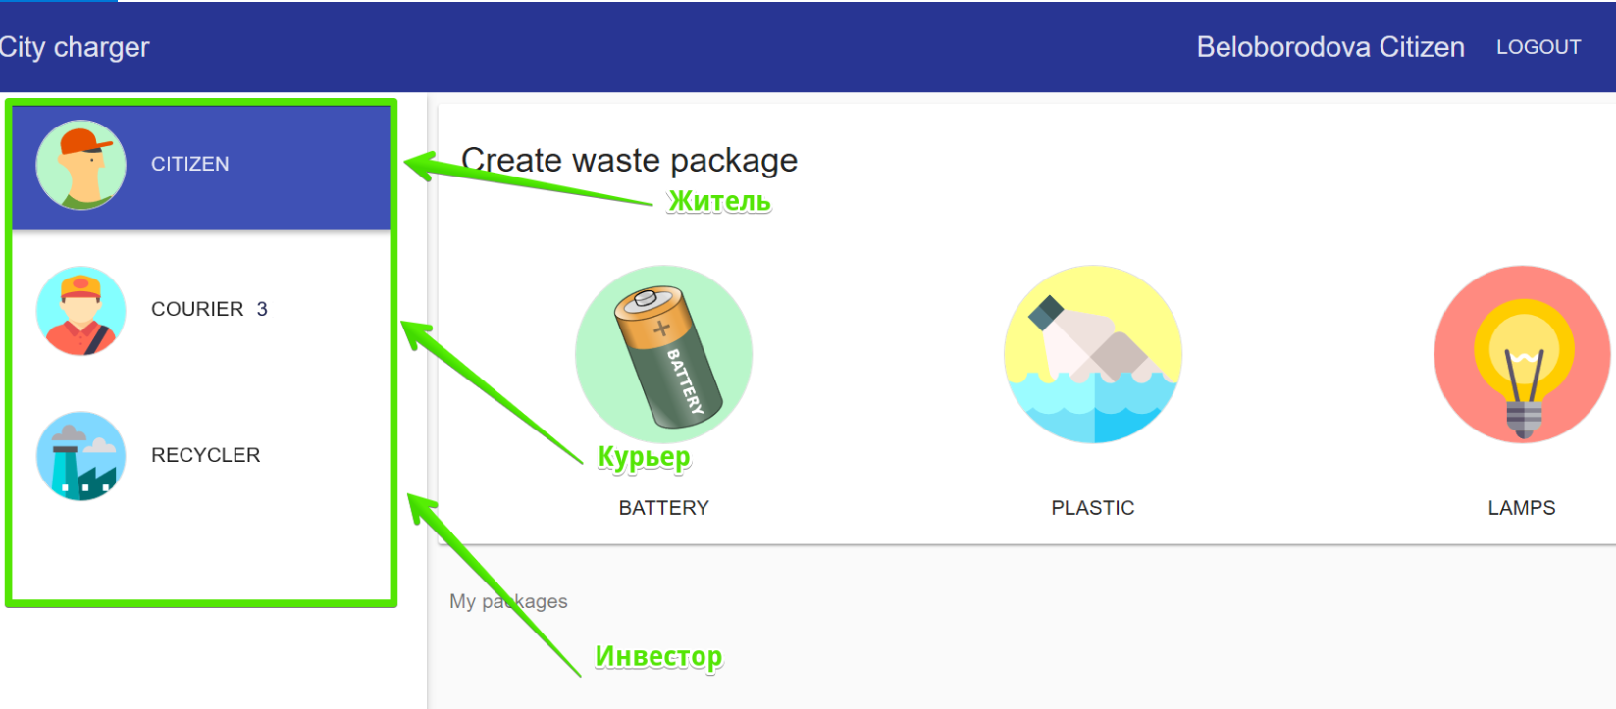
Закладки приложения
Жителя
Курьера
Компании-инвестора

Slide 8
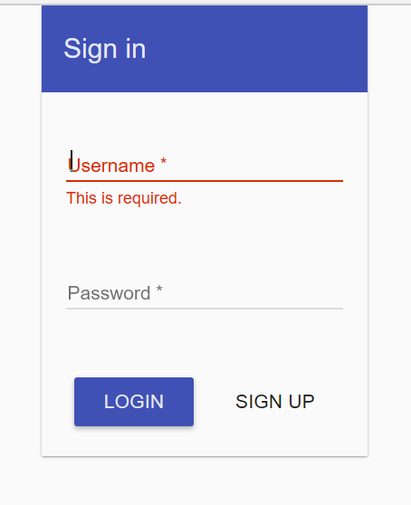
Авторизация в приложении
Житель
Авторизуется по номеру телефона
Курьер
Необходимы документы, подтверждающие личность (фото разворота первой страницы паспорта)
Инвестор
Должны быть лицевые счета, которые ведет организатор проекта, например правительство СПБ, регистрирует участников этой программы, так же эти функцию организатора может выполнять какая-то внешняя компания.

Slide 9
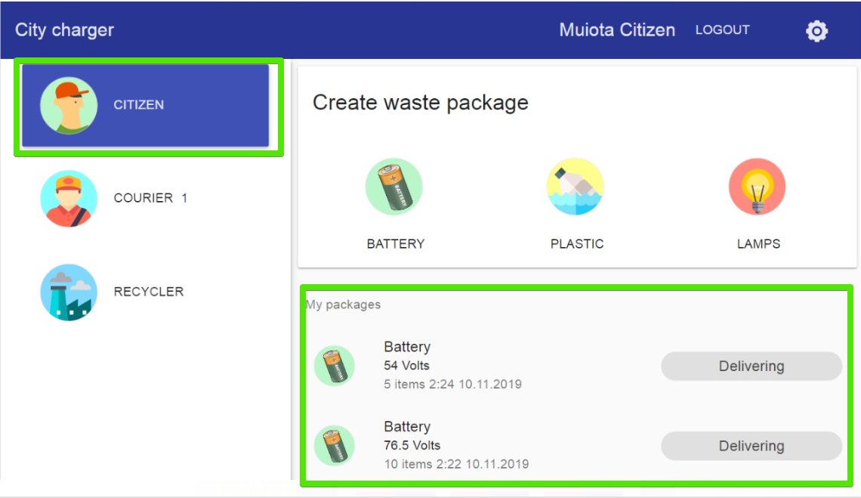
Функции приложения для каждого участника
Житель
Имеет возможность создать заказ курьеру, выбрать необходимые виды отходов, и ожидает подтверждения заказа курьером.
Либо может посмотреть на карте наличие и время работы ближайших пунктов сдачи мусора, отвезти туда сам, в этом случае получает большее количество баллов, чем если мусор передан курьеру.

Slide 10
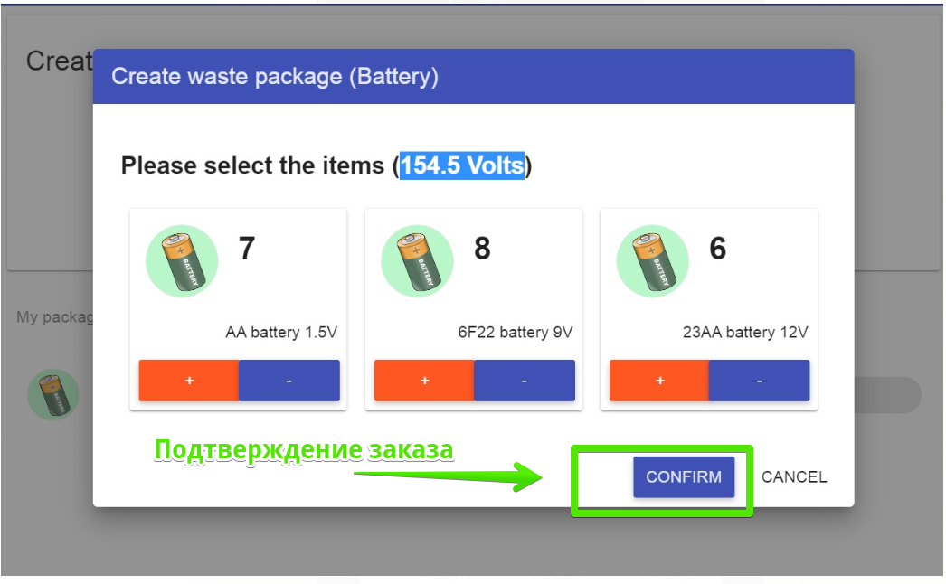
Функции приложения для каждого участника
Житель
Подтверждает созданный заказ

Slide 11
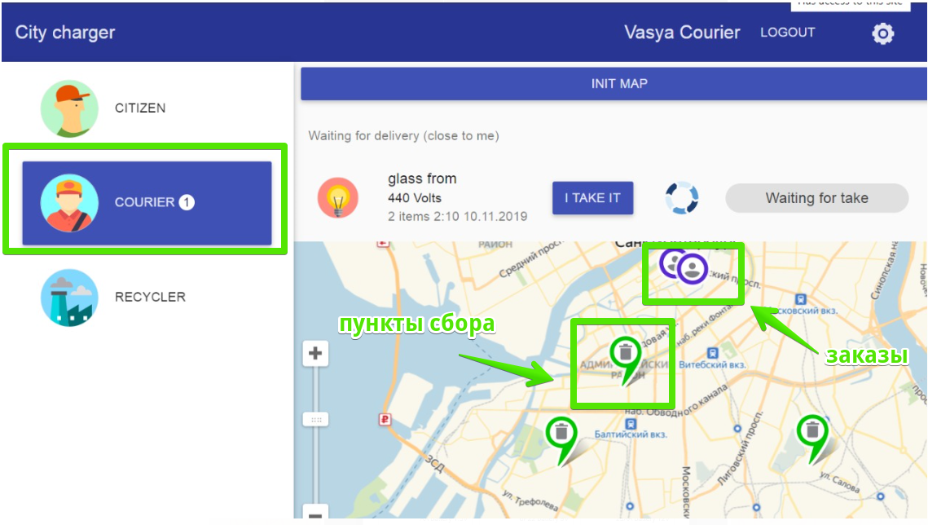
Функции приложения для каждого участника
Курьер
На карте видит заявки на прием мусора и ближайшие пункты сдачи, может построить удобный маршрут обхода клиентов, сдающих мусор до пункта его приемки.
Повышает свой статус, который отображается жителю. От стартового состояния «обычный», «надежный», «очень надежный», «самый надежный».

Slide 12
Функции приложения для каждого участника
Инвестор
Видит на экране сколько баллов потрачено по программе лояльности за определенный период (например, за последний месяц, три), т.е. сколько клиентов привлечено. Условия программы лояльности обсуждаются между организатором и каждым инвестор индивидуально в зависимости от вовлеченности последнего в процесс.

Slide 13
Спасибо за внимание!

